Slide 1

ŠKOLA: Gymnázium, Tanvald, Školní 305, příspěvková organizace
ČÍSLO PROJEKTU: CZ.1.07/1.5.00/34.0434
NÁZEV PROJEKTU: Šablony – Gymnázium Tanvald
ČÍSLO ŠABLONY: III/2 Inovace a zkvalitnění výuky prostřednictvím ICT
AUTOR: Jan KOHOUTEK
TEMATICKÁ OBLAST: Fyzická geografie
NÁZEV DUMu: Hydrosféra – povrchové vody, vodní toky
POŘADOVÉ ČÍSLO DUMu: 13
KÓD DUMu: JK_FYZ_GEO_13
DATUM TVORBY: 4.11.2012
ANOTACE (ROČNÍK): Kvinta – DUM obsahuje informace jezerech na zemském povrchu a o způsobech jejich vzniku s uvedením příkladů.
METODICKÝ POKYN: Atlas Dnešní svět – strana 14 - 17

Slide 2
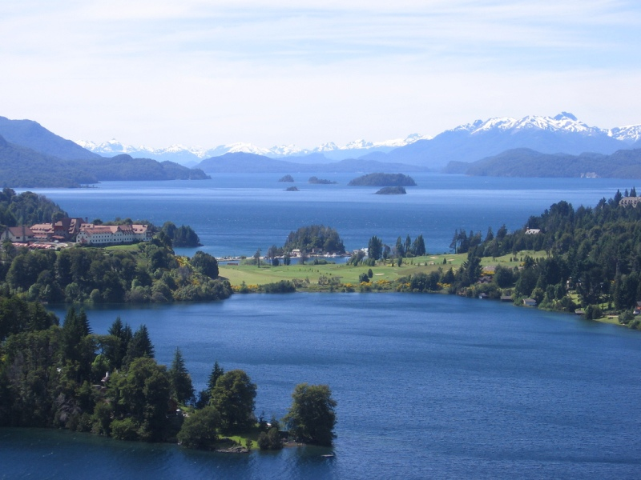
Jezera
Přirozená sníženina ZP vyplněna vodou
Až miliony let stará, většina vznikla na konci poslední doby ledové

Slide 3
Jezera – rozdělení podle vzniku
1. Jezera vzniklá činností endogenních sil
Vulkanická
Tektonická
Jezera vzniklá činností exogenních sil
Ledovcová – karová, hrazená
Krasová
Pobřežní
Jezera smíšeného původu
Umělé vodní nádrže

Slide 4
Jezera vzniklá činností endogenních sil
Jezera vulkanická – zatopení jícny a krátery vyhaslých sopek
Crater Lake (Oregon), Lago di Bracciano
Sopečné jezero je druh jezera, které vzniklo v důsledku sopečné činnosti
Kulatý tvar, menší rozloha a značnou hloubka
Napájené je atmosférickými srážkami
Pokud je pod jezerem stále aktivní vulkanismus, může být teplota jezera značně vyšší než je pro danou oblast typické či jezero může být nasyceno sopečnými plyny či v extrémním případě se místo vody mohou objevovat slabé kyseliny (například slabě koncentrovaná kyselina sírová)

Slide 5
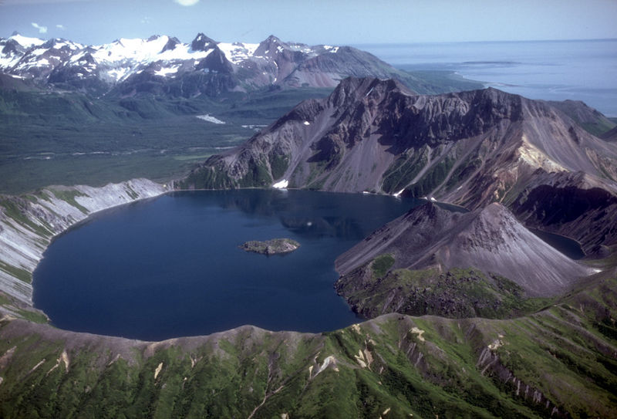
Jezero vzniklé v sopce Mount Kaguyakna Aljašce

Slide 6
Jezera tektonická
Druh jezera vzniklý v důsledku deskové tektoniky a to buď propadem zemského povrchu (Tanganika, Malawi, Ukerewe, Bajkal, Titicaca)
nebo oddělením od oceánu vyzvednutím mořskéh dna (Kaspické moře)
Může se nacházet v propadlinách nebo podél tektonických zlomů
Činnosti, které způsobily vznik tektonických jezer můžeme rozdělit do čtyř skupin:

Slide 7
Jezera tektonická
riftové - pohyb tektonických desek zemské kůry podél zlomů (rifty)
reliktní - prohnutí zemské kůry bez zlomů
vrásné - vzniklé vrásněním
kryptoexplozivní - kryptoexplozívní krátery
Jezera jsou velice hluboká, mají protáhlý tvar
Propadliny, které se zaplnily vodou

Slide 8
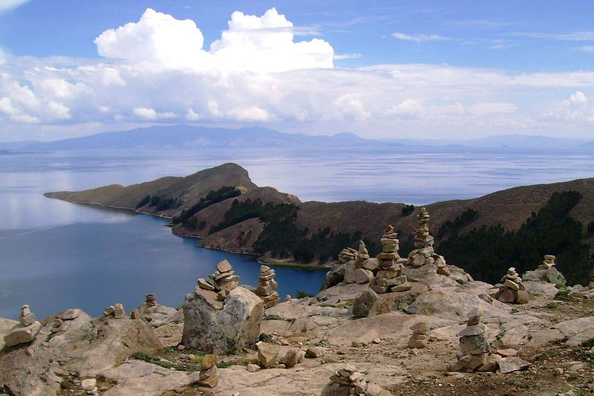
Tititaca

Slide 9
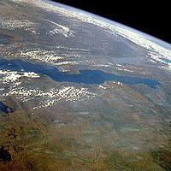
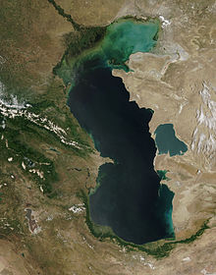
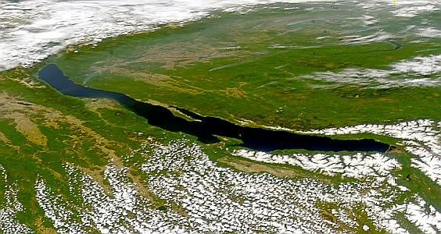
Tanganika
Kaspické moře
Bajkal

Slide 10
Ledovcová jezera
Vzniklo v důsledku prohloubení zemského povrchu ledovcem
Voda v těchto jezerech není ta, jež by zbyla po roztopení ledovců samotných, poněvadž ta již dávno odtekla a v některých případech dokonce voda z ledovců nikdy v těchto jezerech nebyla

Slide 11
Ledovcová jezera
Hrazená ledovcem
Evorzní např. pod vodopády (Čertova oka pod Mumlavským vodopádem)
Karová – vodou vyplněný skalní kotel ve vyživovací části ledovce (Šumavská jezera)
Hrazená morénovým valem (Štrbské pleso, Mechové jezírko)
Fjordová (Lago Maggiore)

Slide 12
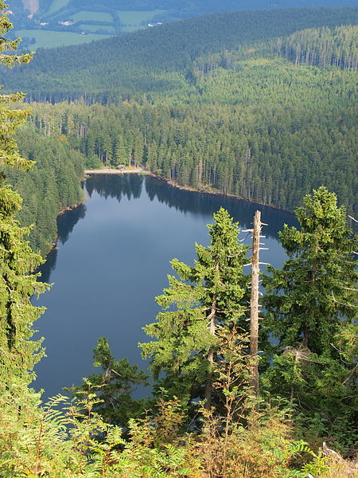
Šumavská ledovcová jezera
Černé jezero
Čertovo jezero
Prášilské jezero
jezero Laka
Plešné jezero
Černé jezero

Slide 13
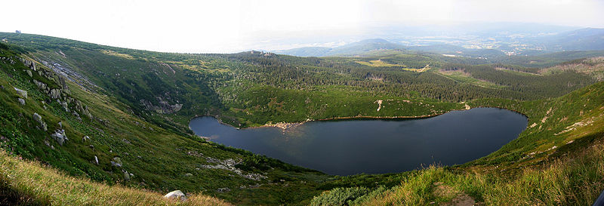
Ledovcová jezera v Krkonoších
Ledovcová jezera v Krkonoších - Wielki Staw

Slide 14
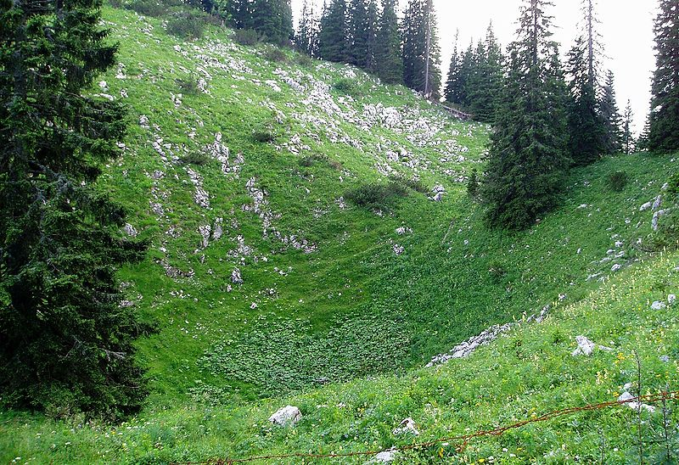
Krasová jezera
Vzniklo rozpouštěním podloží
Krasová sníženina je poté vyplněna vodou
Závrty
Polje
př: Dinárský kras
Závrt v masívu Dürrnstein, Rakousko

Slide 15
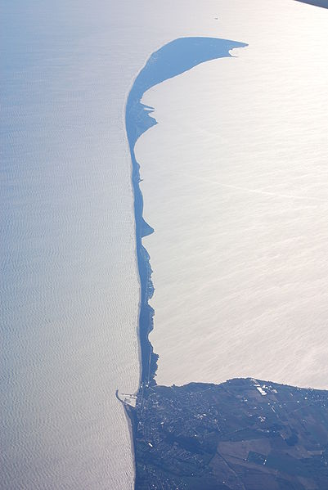
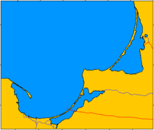
Pobřežní jezera
Helská kosa
Z částí mořských zálivů oddělených od moře narůstáním písečných tvarů (kosy)
Helská kosa - mapka

Slide 16
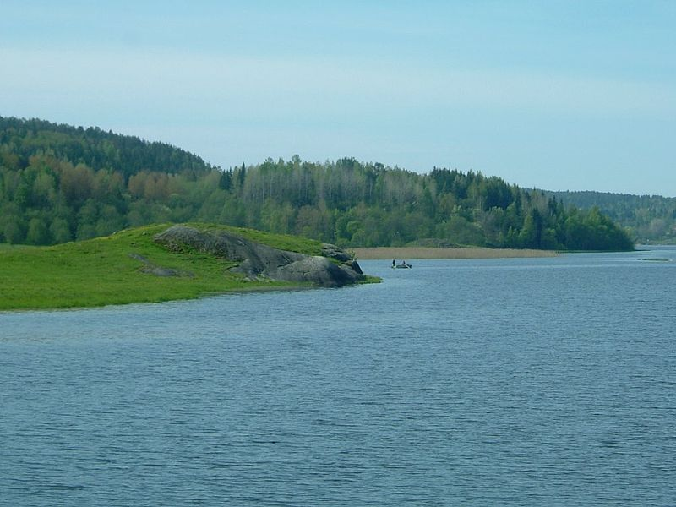
Jezera smíšeného původu
Vzniklá endogenními silami
Remodelace exogenními silami
Tektonická jezera přemodelovaná činností ledovce
Př:
Ladožské jezero
Oněžské jezero

Slide 17
Jezero | Plocha (km) | Největší hloubka (m) | Objem vody (km³) | Nadmořská výška
Kaspické | 371 000 | 1 025 | 80 230 | -28
Hořejší | 82 400 | 393 | 11 635 | 183
Ukerewe | 68 800 | 80 | 2 656 | 1 134
Huronské | 59 600 | 208 | 4 608 | 177
Michiganské | 57 400 | 281 | 5 760 | 177
Aralské | 37 500 | 55 | 380 | 40

Slide 18
Jezera
0,5%= zásob sladké vody na Zemi
Značně rozdílné chemické složení
Určitý obsah rozpuštěných solí
Menší obsah soli než 0,3 ‰ – sladká voda
Středně slaná voda – 0,3 ‰ – 24,7 ‰ – středně slaná voda
Slaná voda
Je možná i odlišná slanost v částech jezer
Kaspické jezero – 1,4 ‰ – 285 ‰

Slide 19
Aralské jezero
Je vysychající bezodtoké slané jezero
Propadlina Aralského jezera vznikla v důsledku prohybu zemské kůry v pozdním pliocénu
V roce 1987 se jezero rozpadlo na dvě oddělená jezera Severní (Malé) a Jižní (Velké) Aralské jezero
Zavlažovací kanály a první zemědělské plochy v pouštních oblastech jezero začalo vysychat
Dnes už Aralské moře v podobě, v níž je stále zobrazeno ve většině atlasů, neexistuje
Původní rozloha jezera se zmenšila na méně než třetinu a objem vody klesl na jednu desetinu

Slide 20
Aralské jezero
Z ryb žily v Aralském moři jeseteři, kapři, usači, plotice, jelci a boleni
Znečištění připadá na vrub testování biologických zbraní
Aralské moře je dnes spolu s Černobylem bráno jako synonymum pro ekologickou katastrofu úděsných rozměrů
Ústup jezera a jeho veliké znečištění zcela zničilo kdysi bohatý rybářský průmysl, a navíc vedlo ke vzniku a rozšíření solných pouští a bažin v okolí

Slide 21
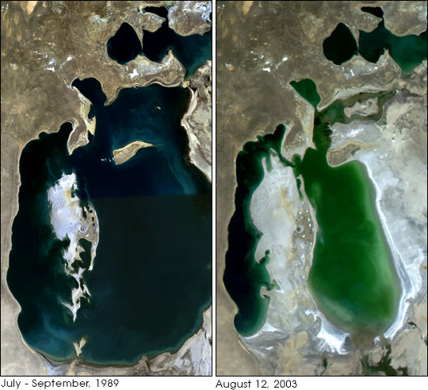
Satelitní snímky (1989) a (2008) zachycují rychlé vysychání jezera. Rozsáhlé světleji zbarvené plochy v okolí jsou solné pláně na místech vyschlého dna.

Slide 22
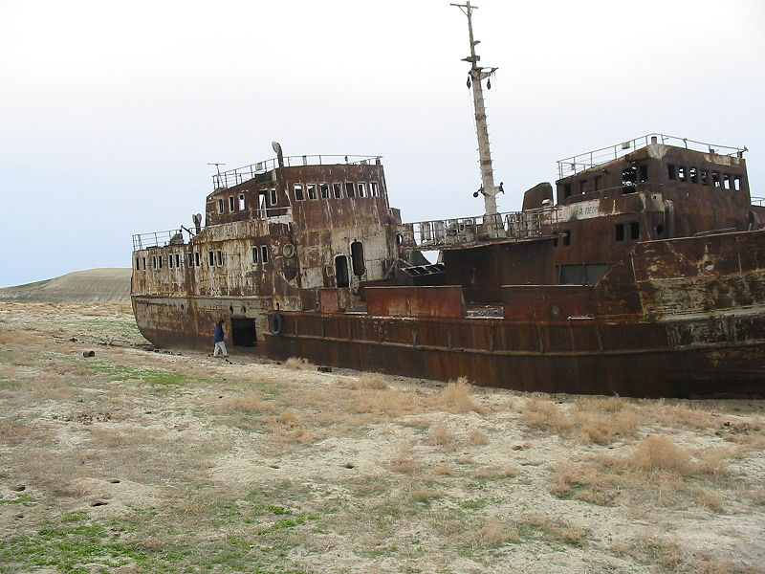
Opuštěná loď v poušti vzniklé po ústupu jezera

Slide 23
Kaspické moře
Se svou rozlohou splňuje charakteristiky moře i jezera
Na jeho březích leží 5 států: Rusko, Kazachstán Turkmenistán ,Írán a Ázerbájdžán
Má rozlohu 376 000 km²
Je ze severu na jih 1 200 km dlouhé a průměrně 320 km široké
Průměrně je hluboké 184 m a dosahuje maximální hloubky 1 025 m
Objem vody je 78 000 km³
Rozloha povodí je 3 500 000 km²
Jeho hladina leží 28,5 m pod úrovní světového oceánu

Slide 24
Kaspické moře
Kaspické moře má velký význam pro národní i mezinárodní lodní dopravu
Základní náklady převážené po moři jsou ropa, dřevo, obilí, bavlna, rýže a síra
Mezi Baku a Krasnovodskem funguje železniční trajekt
Cyklonální cirkulace vody - důsledkem přitékajících řek a převládajících větrů
Teplota vody v létě na povrchu dosahuje 24 až 26 °C na severu a 29 °C na jihu, v Krasnovodském zálivu až 32 °C

Slide 25
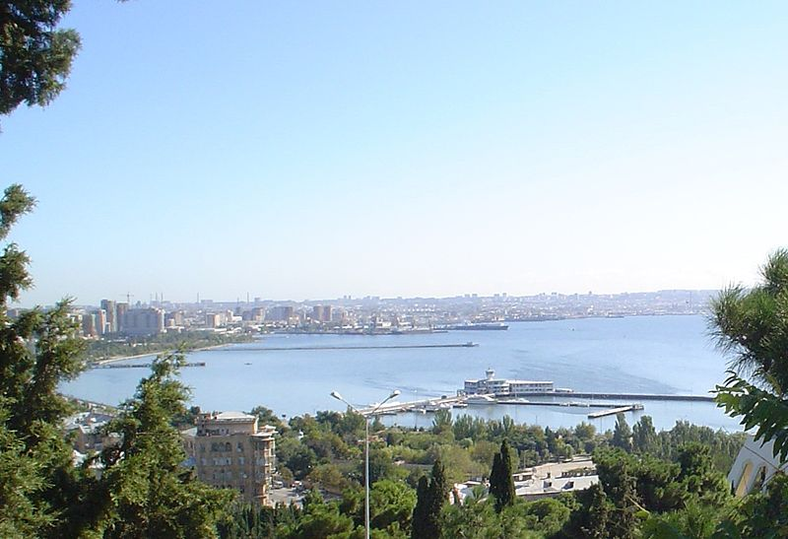
Baku

Slide 26
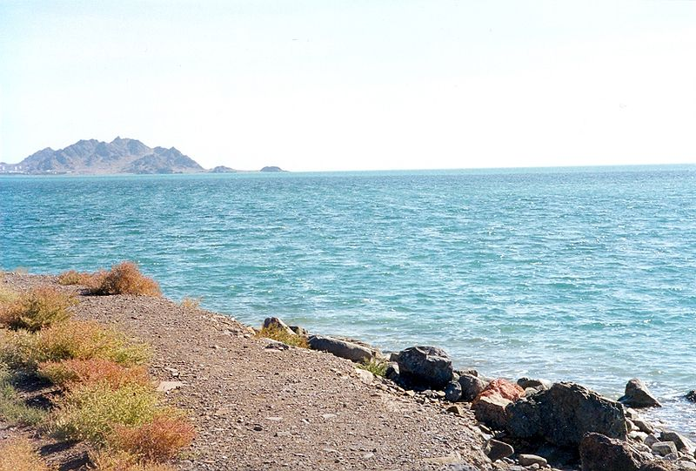
Kaspické moře v Turkmenistánu

Slide 27
Použité zdroje a literatura
Literatura:
Bičík, I. et al. (2001): Příroda a lidé Země. Praha: Nakladatelství ČGS.
Kašparovský, K. (1999): Zeměpis I v kostce. Havlíčkův Brod: Fragment.
Kašparovský, K. (2008): Zeměpis I v kostce. Praha: Fragment.
Internetové zdroje:
http://cs.wikipedia.org/wiki/Jezero
http://cs.wikipedia.org/wiki/Aralsk%C3%A9_jezero

Slide 28
Použité zdroje a literatura
Obrazové materiály:
CHIPPPY. wikipedia [online]. [cit. 4.11.2012]. Dostupný na WWW: http://cs.wikipedia.org/wiki/Soubor:Bariloche-_Argentina2.jpg
NYE, C.. wikipedia [online]. [cit. 4.11.2012]. Dostupný na WWW: http://cs.wikipedia.org/wiki/Soubor:MountKaguyak.jpg
INBAR, Ester. wikipedia [online]. [cit. 4.11.2012]. Dostupný na WWW: http://cs.wikipedia.org/wiki/Soubor:Ilha_do_Sol23_ST.jpg
NASA. wikipedia [online]. [cit. 4.11.2012]. Dostupný na WWW: http://cs.wikipedia.org/wiki/Soubor:Lake_tanganyika.jpg
NASA. wikipedia [online]. [cit. 4.11.2012]. Dostupný na WWW: http://cs.wikipedia.org/wiki/Soubor:Baikal-S1998162044804.jpg
SCHMALTZ, Jeff. wikipedia [online]. [cit. 4.11.2012]. Dostupný na WWW: http://cs.wikipedia.org/wiki/Soubor:Caspian_Sea_from_orbit.jpg
KUBEŠ, Zdeněk. wikipedia [online]. [cit. 4.11.2012]. Dostupný na WWW: http://cs.wikipedia.org/wiki/Soubor:%C4%8Cern%C3%A9_jezero_zab%C3%ADran%C3%A9_z_karov%C3%A9_st%C4%9Bny.JPG
ROLETSCHEK, Ralf. wikipedia [online]. [cit. 4.11.2012]. Dostupný na WWW: http://cs.wikipedia.org/wiki/Soubor:Krkonose-bergsee-panorama.jpg
TOMÍK. wikipedia [online]. [cit. 4.11.2012]. Dostupný na WWW: http://cs.wikipedia.org/wiki/Soubor:Zavrt1.jpg

Slide 29
Použité zdroje a literatura
JARBA. wikipedia [online]. [cit. 4.11.2012]. Dostupný na WWW: http://cs.wikipedia.org/wiki/Soubor:Mierzeja_Helska_mapa.jpg
MIRACETI. wikipedia [online]. [cit. 4.11.2012]. Dostupný na WWW: http://cs.wikipedia.org/wiki/Soubor:Hel_peninsula.jpg
KAHKONEN. wikipedia [online]. [cit. 4.11.2012]. Dostupný na WWW: http://cs.wikipedia.org/wiki/Soubor:Laatokka_Sortavalan_edustalla.jpg
NASA. wikipedia [online]. [cit. 4.11.2012]. Dostupný na WWW: http://cs.wikipedia.org/wiki/Soubor:Aral_Sea_1989-2008.jpg
STAECKER. wikipedia [online]. [cit. 4.11.2012]. Dostupný na WWW: http://cs.wikipedia.org/wiki/Soubor:AralShip.jpg
SAHRAZAD. wikipedia [online]. [cit. 4.11.2012]. Dostupný na WWW: http://cs.wikipedia.org/wiki/Soubor:Bay_in_Baku.JPG
DORON. wikipedia [online]. [cit. 4.11.2012]. Dostupný na WWW: http://cs.wikipedia.org/wiki/Soubor:TurkmenbashiSea.jpg

